Slide 1


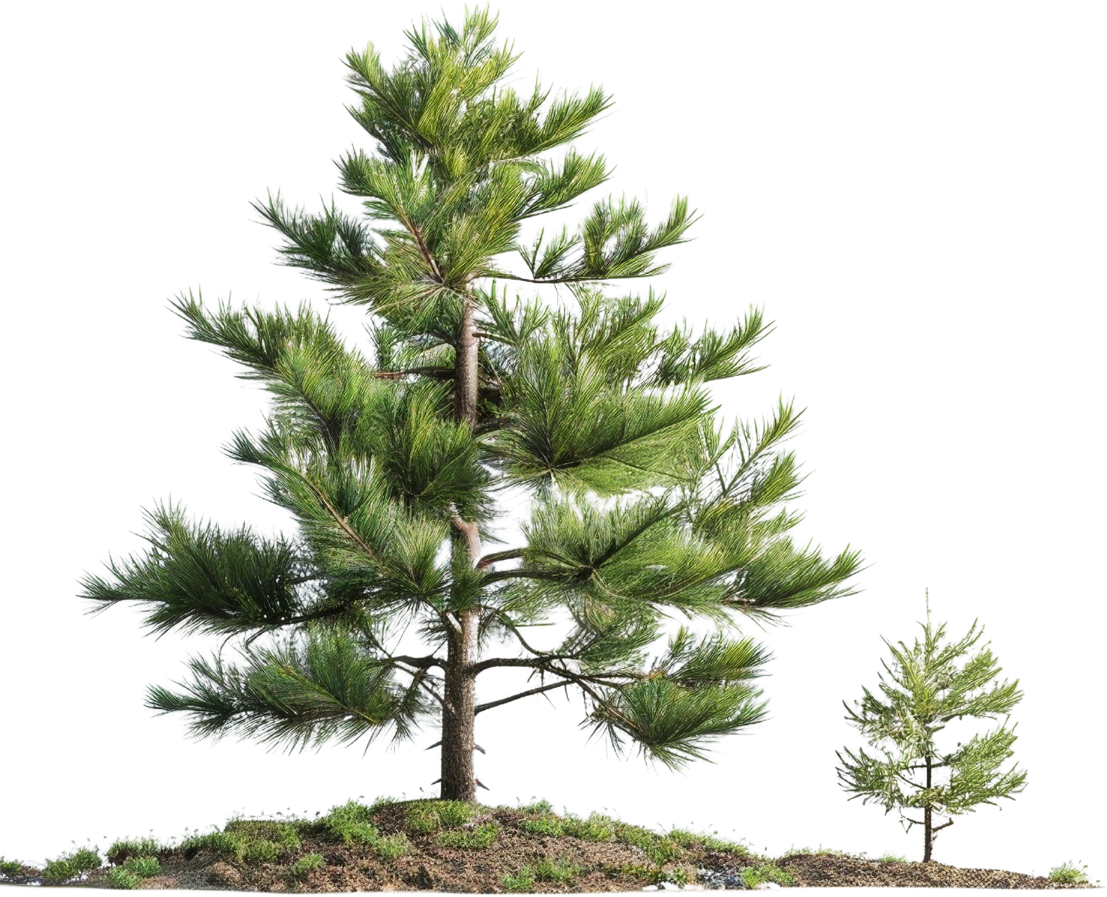


הצגה מול קהל
מינהל פדגוגי - האגף לחינוך יסודי
מזכירות פדגוגית - אגף מדעים
מינהל חדשנות וטכנולוגיה
משרד החינוך
מנהיגות סביבתית
Notes:
פתיחה – 5 דקות
שלום לכולם
אנחנו עומדים בפני סיום הפרויקטים שלנו, בקרוב יגיע היום שבו נציג אותם בפני קהל.
היום במפגש נכיר כמה כלים מועילים שיעזרו לכם/ן להצליח להציג את הפרויקטים שלכם בפני קהל בצורה הטובה ביותר.
נתחיל מסרטון קצר עם כוכבים שכולכם מכירים/ות, ולאחר מכן נעבור פעילות קצרה בה נכיר את העקרונות החשובים להצגה מוצלחת בפני קהל.
לאחר מכן נברר יחד מהו משוב ואיך הוא יכול לעזור לנו ללמוד ולהשתפר.
בסיום השיעור נתחלק לצוותי עבודה ונתרגל הצגה בפני קהל לפי מה שלמדנו.

Slide 2
מטרות המפגש:
התלמידים יכירו את הכלים והאמצעים המסייעים להצגה ודיבור בפני קהל
התלמידים ילמדו כיצד לקבל משוב בעצמם ולהעביר משוב מועיל ומקדם לחבריהם
התלמידים יתחלקו לצוותים ויתאמנו על הצגת הפרויקטים שלהם מול קהל
מהלך המפגש:
זמן
כותרת
5 דקות
פתיחה
15 דקות
הצגה בפני קהל
10 דקות
תרגול בצוותים
10 דקות
משוב אמ"ת
5 דקות
סיכום
Notes:
מהלך המפגש:
במפגש זה התלמידים/ות יכירו את הכלים והאמצעים המסייעים להצגה ודיבור בפני קהל.
הם יכירו את הדרך להעביר משוב מועיל ומקדם, וילמדו כיצד לקבל משוב בעצמם.
בחלק האחרון של המפגש התלמידים/ות יתחלקו לצוותים ויתאמנו על הצגת הפרויקטים שלהם מול קהל.

Slide 3
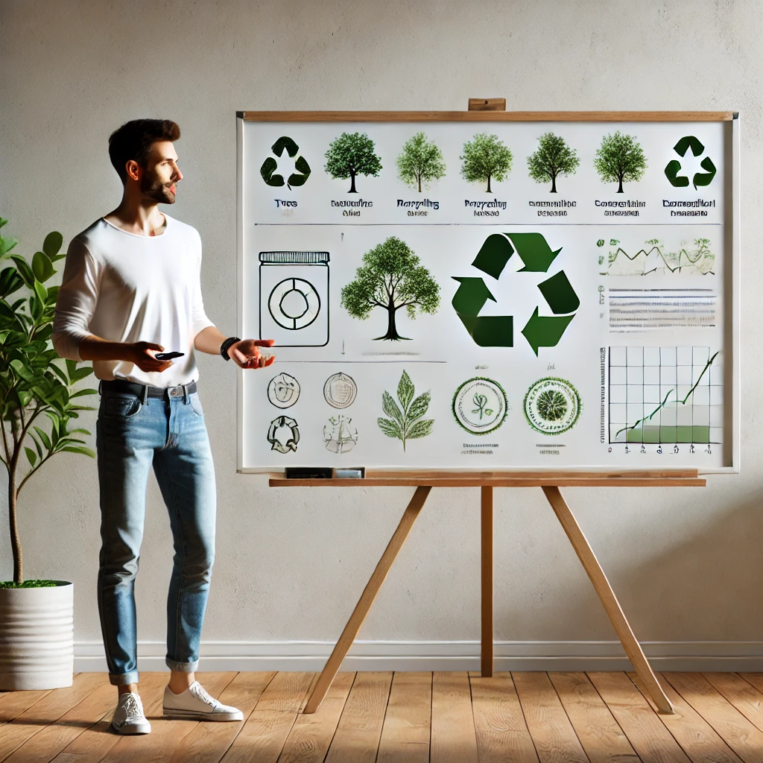
מדוע כדאי להציג בפני קהל?
Notes:
נתחיל בשאלה: מדוע כדאי לנו להציג בפני קהל?
הצגה בפני קהל היא לא קלה לכל אחד/ת, אני בטוח/ה שיש לנו כאן בקבוצה, תלמידים/ות שעבורם עמידה על במה ודיבור בפני קהל הן משימות לא
פשוטות.
מה דעתכם/ן? האם זה באמת הכרחי? מדוע זה חשוב?
מה הייתם/ן רוצים/ות להרוויח או לקבל מהצגה בפני קהל?
נפרוס בפני התלמידים/ות רווחים אפשריים כמו: ייתכן שהאנשים שבפניהם נציג, יוכלו לסייע לנו להוציא את הפרויקט לפועל, ייתכן שההצגה שלנו בפני קהל
תסייע לנו להעלות את המודעות לנושא הסביבתי שאנו מקדמים בקרב כמות גדולה של אנשים.
נזמין את התלמידים/ות לשתף עוד במחשבותיהם/ן לגבי מה ניתן להרוויח מהצגה בפני קהל.
נוקיר את התלמידים/ות על כך שבמהלך התוכנית הם השקיעו מאמץ רב כדי לחקור, לתכנן ולהוביל פרויקטים מיוחדים שמשפיעים על הקהילה
הקרובה.
כעת, כשהפרויקטים כבר כל כך מתקדמים, איך הקהילה תדע על קיומם?
איך תלמידים/ות אחרים/ות יוכלו לקבל מהפעולות שלכם השראה, ואולי אפילו להתחיל שינוי ירוק משלהם/ן?
בזכות הצגת הפרויקטים שלכם/ן, והמקום המכובד שתתנו לו על הבמה, כולם ישמעו עליו ואפילו ירצו לדעת עליו עוד,
לאחר שהשקעתם/ן כל כך הרבה מאמצים, זה הזמן להשקיע מאמץ אחרון כדי לחשוף בפני הקהילה שלכם/ן את הכוח שלכם/ן להוביל שינוי ירוק אמיתי
סביבכם/ן.
אז בואו נתחיל:

Slide 4

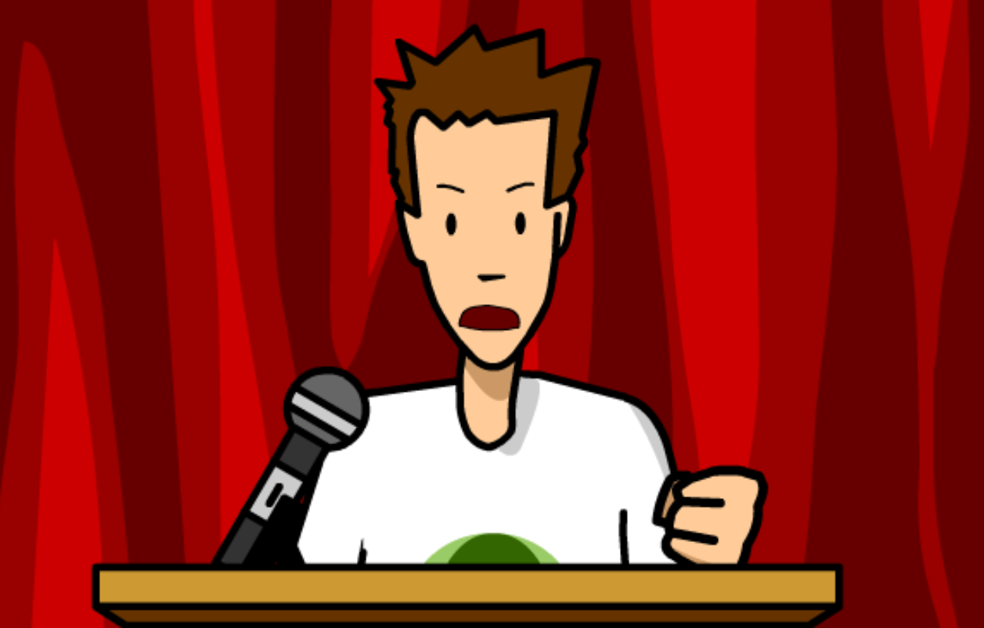

דיבור
בפני קהל
Notes:
https://il.brainpop.com/category_9/subcategory_633/subjects_2707/
שאלות לדיון לפני הצפייה:
האם דיברתם/ן פעם בפני קהל גדול בטקס, במסיבה או במסגרת אחרת בבית הספר או בתנועת נוער? איך הרגשתם? שתפו בחוויה - שאלה זו מאפשרת לנו
בדיקת ידע קודם וחוויות קודמות בקבוצה.
ננסה, יחד עם הקבוצה, להעלות דוגמאות לאנשים המדברים מול קהל בחיי היומיום שלהם (קרייני חדשות, מגישים בתוכניות טלויזיה, מורה, מדריך בתנועת
נוער ועוד). אילו תכונות ויכולות נדרשות מאנשים אלה?
שאלות לתלמידים במהלך הצפייה - נקודות עצירה:
כדי לשמור על ערנות ומיקוד וכדי לוודא הבנה, עיצרו את הצפייה בסרטון בתזמונים הבאים ושאלו את התלמידים את השאלות הבאות:
תזמון 1:16: מדוע לא כדאי לקרוא מהדף בזמן הרצאה? מה יכול לעזור לנו לזכור את הנקודות החשובות שעליהן נרצה לדבר? סיכום מידע
תזמון 2:13: כיצד משפיעות יצירת קשר עין, עוצמת הדיבור והבעות הפנים על הקהל המקשיב? סיכום מידע
תזמון 3:03: מדוע כדאי לתרגל את ההרצאה בפני משפחה או חברים? ולמה פנים ידידותיות בקהל יכולות לתרום לרוגע שלנו? סיכום מידע, הסקת מסקנות

Slide 5
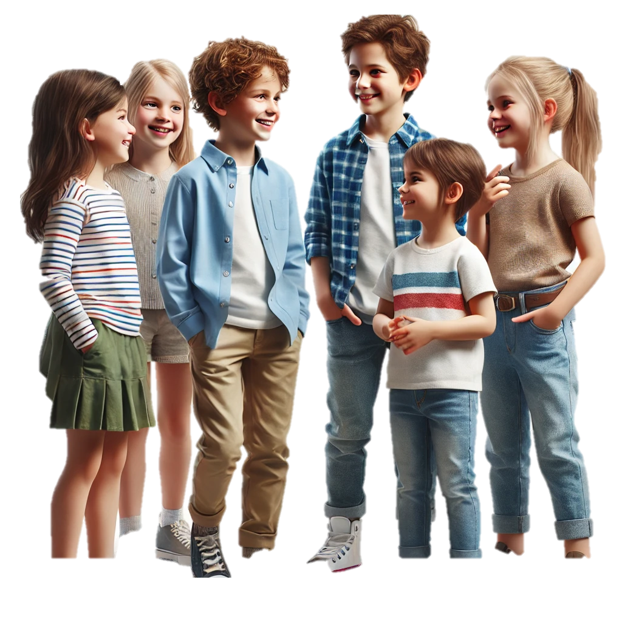
עקרונות הצגה
מול קהל
Notes:
הצגה בפני קהל 15 דקות
שאלות לאחר הצפייה:
תום ומובי ציינו עצות רבות שיוכלו לסייע לנו כדי שלא נהיה לחוצים, כשאנו מדברים בפני קהל.
אילו עצות לדעתכם/ן חשובות ביותר למציגים?
איזו עצה יכולה לסייע לכם/ן ומדוע?
זוכרים/ות מה הם אמרו על הבעות פנים?
לדוגמה: חיוך הוא בהחלט חשוב כאשר אנחנו מופיעים/ות בפני קהל במיוחד אם המסר שחשוב לנו להעביר הוא מסר חיובי כמו שמירה על הסביבה.
כעת, בואו נכיר כמה עקרונות חשובים להופעה/ הצגה בפני קהל,
על מנת לחשוף יחד את העקרונות, נזדקק למתנדב או מתנדבת.
התלמיד/ה המתנדב/ת –
מקבל/ת קטע קריאה קצר ויחד איתו הנחיה לקרוא את הטקסט בקול נמוך במיוחד, דיבור מהיר ולא ברור.
את אותו הקטע נעביר גם לאחר מכן בין כל המציגים/ות הבאים/ות
קטע קריאה:
"בקבוצת המנהיגות הסביבתית בבית הספר היסודי, תלמידים נלהבים מתאגדים כדי לקדם פרויקטים ירוקים ולשמור על הסביבה.
הקבוצה מתמקדת במיזמים כגון מיחזור פסולת, יצירת גינות ירוקות ושימוש בחומרים טבעיים.
באמצעות פעילויות מגוונות כמו סדנאות, ימי ניקיון והדרכות, הם מעודדים את חבריהם לכיתה ואת משפחותיהם לאמץ אורח חיים סביבתי יותר.
המנהיגות והיוזמה של התלמידים תורמות לאווירה חיובית בבית הספר ומדגישות את החשיבות של שמירה על כדור הארץ גם בגיל צעיר".
נשאל את התלמידים/ות:
למה שמתם לב באופן ההצגה? מה בלט במיוחד?

Slide 6


עקרונות הצגה מול קהל
קול ברור ורם
בקצב דיבור מתון
Notes:
בזמן הצגה מול קהל עלינו לדבר בקול ברור ורם, בצורה איטית ועם הפסקות מתאימות. נשים לב גם לטון הדיבור שלנו.
נעבור לעקרון הבא. נקרא למתנדב/ת נוסף/ת עם אותו קטע קריאה ועם ההנחיה הבאה:
קרא/י את הקטע עם המבט מושפל מטה. יש לקרוא את הטקסט מבלי ליצור קשר עין עם אף אחד/ת בחדר.
קטע קריאה:
"בקבוצת המנהיגות הסביבתית בבית הספר היסודי, תלמידים נלהבים מתאגדים כדי לקדם פרויקטים ירוקים ולשמור על הסביבה.
הקבוצה מתמקדת במיזמים כגון מיחזור פסולת, יצירת גינות ירוקות ושימוש בחומרים טבעיים.
באמצעות פעילויות מגוונות כמו סדנאות, ימי ניקיון והדרכות, הם מעודדים את חבריהם לכיתה ואת משפחותיהם לאמץ אורח חיים סביבתי יותר.
המנהיגות והיוזמה של התלמידים תורמות לאווירה חיובית בבית הספר ומדגישות את החשיבות של שמירה על כדור הארץ גם בגיל צעיר".
נשאל את התלמידים/ות:
למה שמתם לב באופן ההצגה? מה היה חסר כאן?

Slide 7

עקרונות הצגה מול קהל
מבט -
קשר עין עם הקהל
Notes:
עקרון קשר העין. בזמן הצגה בפני קהל עלינו ליצור קשר עין עם הקהל שלנו. אם אנו מקריאים טקסט כלשהו או מסבירים על תופעה או רעיון כלשהם,
חשוב מאוד שניצור קשר עין ישיר עם מי שנמצא מולנו. קשר העין מושך את תשומת הלב ומסקרן ומחבר את הקהל שלנו אלינו.
התלמיד/ה המתנדב/ת –
מקבל/ת קטע קריאה קצר ויחד איתו הנחיה לקרוא את הטקסט: קרא/י את הקטע בעמידה במקום ללא כל תנועה. אפשר לשנות את טון הדיבור אבל לא להזיז את הגוף כלל.
קטע קריאה:
"בקבוצת המנהיגות הסביבתית בבית הספר היסודי, תלמידים נלהבים מתאגדים כדי לקדם פרויקטים ירוקים ולשמור על הסביבה.
הקבוצה מתמקדת במיזמים כגון מיחזור פסולת, יצירת גינות ירוקות ושימוש בחומרים טבעיים.
באמצעות פעילויות מגוונות כמו סדנאות, ימי ניקיון והדרכות, הם מעודדים את חבריהם לכיתה ואת משפחותיהם לאמץ אורח חיים סביבתי יותר.
המנהיגות והיוזמה של התלמידים תורמות לאווירה חיובית בבית הספר ומדגישות את החשיבות של שמירה על כדור הארץ גם בגיל צעיר".
נשאל את התלמידים/ות:
למה שמתם לב באופן ההצגה? מה בלט במיוחד?

Slide 8

עקרונות הצגה מול קהל
תנועה
Notes:
עקרון התנועה. תנועה מאוד חשובה בזמן הצגה בפני קהל.
חשוב להיות דינמי וחי מול קהל כדי לסחוף אותם איתך, בכדי לשמור על הקהל מרוכז.
יחד עם זאת יש לשים לב שהתנועה צריכה להיות מאוזנת, כלומר נעימה לעין ורגועה, כי תנועה תזזיתית מידי או תנועתיות יתר עלולה להפריע לקהל להקשיב לנו.
התלמיד/ה המתנדב/ת –
מקבל/ת קטע קריאה קצר ויחד איתו הנחיה לקרוא את הטקסט : קרא/י את הקטע בחוסר ביטחון בולט. אפשר בכוונה להתבלבל במילים, להשפיל מבט, להוריד את גובה הקול שלך. אפשר לעמוד במקום עם ידיים בכיסים.
קטע קריאה:
"בקבוצת המנהיגות הסביבתית בבית הספר היסודי, תלמידים נלהבים מתאגדים כדי לקדם פרויקטים ירוקים ולשמור על הסביבה.
הקבוצה מתמקדת במיזמים כגון מיחזור פסולת, יצירת גינות ירוקות ושימוש בחומרים טבעיים.
באמצעות פעילויות מגוונות כמו סדנאות, ימי ניקיון והדרכות, הם מעודדים את חבריהם לכיתה ואת משפחותיהם לאמץ אורח חיים סביבתי יותר.
המנהיגות והיוזמה של התלמידים תורמות לאווירה חיובית בבית הספר ומדגישות את החשיבות של שמירה על כדור הארץ גם בגיל צעיר".
נשאל את התלמידים/ות:
למה שמתם לב באופן ההצגה? מה בלט במיוחד?

Slide 9

עקרונות הצגה מול קהל
ביטחון עצמי
Notes:
עקרון הביטחון העצמי: כשאנחנו מדברים על ביטחון עצמי, אנחנו מתייחסים לאמונה שלנו בעצמנו וביכולתנו להצליח. אם נגיע לרגע ההצגה מוכנים ומאומנים, נדע בדיוק מה אנו רוצים לומר ומתי, נתכנן היטב את הזמנים ואת אופן ההצגה שלנו, יהיה לנו ביטחון עצמי גבוה, נאמין בעצמנו וביכולות שלנו - ונוכל להציג את הפרויקט שלנו בצורה טובה מול קהל.
הביטחון והאמונה שלנו בעצמנו עוזרים לנו להירגע ולא להילחץ ברגע ההצגה בפני קהל. ככל שנתרגל יותר את ההצגה מול חברים ומשפחה כך יעלה הביטחון שלנו ונרגיש יותר בנוח להציג בפני אחרים.
בכדי שנפגין לקהל שלנו ביטחון עצמי, אנחנו צריכים לשלב בין כל העקרונות הקודמים שדיברנו עליהם עד כה- לדבר בטון דיבור ברור כך שהקהל שלנו יכול לשמוע אותנו היטב (לא חלש מידי ולא חזק מידי), לחייך, להיות בקשר עין, לנוע מעט בזמן ההצגה שלנו באופן רגוע.
התלמיד/ה המתנדב/ת –
מקבל/ת קטע קריאה קצר ויחד איתו הנחיה לקרוא את הטקסט קרא/י את הקטע בשיעמום מוחלט, בחוסר התלהבות בולט.
קטע קריאה:
"בקבוצת המנהיגות הסביבתית בבית הספר היסודי, תלמידים נלהבים מתאגדים כדי לקדם פרויקטים ירוקים ולשמור על הסביבה.
הקבוצה מתמקדת במיזמים כגון מיחזור פסולת, יצירת גינות ירוקות ושימוש בחומרים טבעיים.
באמצעות פעילויות מגוונות כמו סדנאות, ימי ניקיון והדרכות, הם מעודדים את חבריהם לכיתה ואת משפחותיהם לאמץ אורח חיים סביבתי יותר.
המנהיגות והיוזמה של התלמידים תורמות לאווירה חיובית בבית הספר ומדגישות את החשיבות של שמירה על כדור הארץ גם בגיל צעיר".
נשאל את התלמידים/ות:
למה שמתם לב באופן ההצגה? מה בלט במיוחד?

Slide 10

עקרונות הצגה מול קהל
התלהבות
Notes:
עקרון ההתלהבות.
ככל שנפגין התלהבות מהנושא שאנחנו מדברים עליו, כך נוכל להדביק אחרים בהתלהבות הזו.
כאשר רואים מישהו מדבר על נושא מסוים בהתלהבות, זה מעניין, מסקרן ויוצר מוטיבציה של הקהל שלנו להקשבה והשתתפות.
לעומת זאת, אם נדבר על נושא בצורה משועממת, הקהל שלנו ישתעמם גם הוא ויאבד את הקשב אלינו. על כן, ההתלהבות שלנו חשובה מאוד.
חשוב לזכור, הפרויקטים שלכם/ן מדהימים וחשוב להתלהב מהם, יש במה להתגאות ונרצה שכולם יראו ויכירו את השינוי הירוק שהובלתם/ן!
כעת, אתם/ן יודעים/ות את עקרונות ההצגה בפני קהל ויש לכם/ן את כל הכלים להתחיל להתאמן למשך 10 דקות:
נתחלק לצוותים הקבועים שלנו, נתאמן במשך 10 דקות על הצגת הפרויקט שלכם/ן - כדאי שכל צוות ימצא פינה נפרדת בחלל החדר להתאמן בה.
נסו לחלק בינכם מה אומר/ת כל אחד/ת מהצוות ובאיזה סדר מדברים.

Slide 11
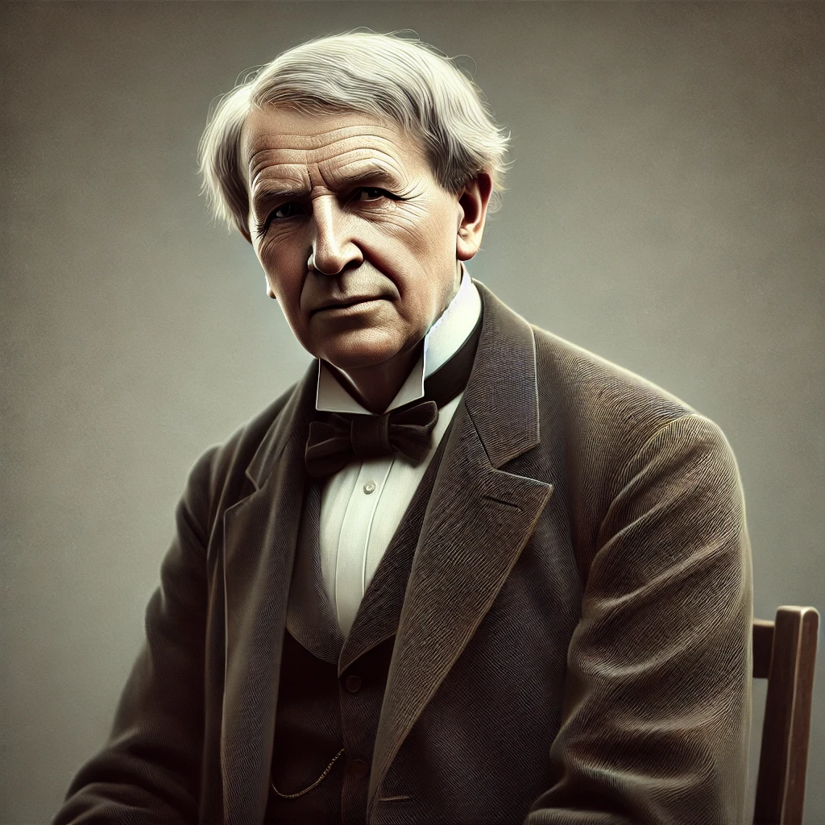

הצלחה מורכבת
מאחוז אחד של השראה
ותשעים ותשעה אחוזים
של הזעה
תומאס אדיסון
Notes:
נשלח את התלמידים/ות להתאמן ורגע לפני נקריא להם/ן את הציטוט הזה,
נזכיר להם/ן שעבודה קשה ומאמץ רב משתלמים!
10 דקות - אימון בצוותים

Slide 12
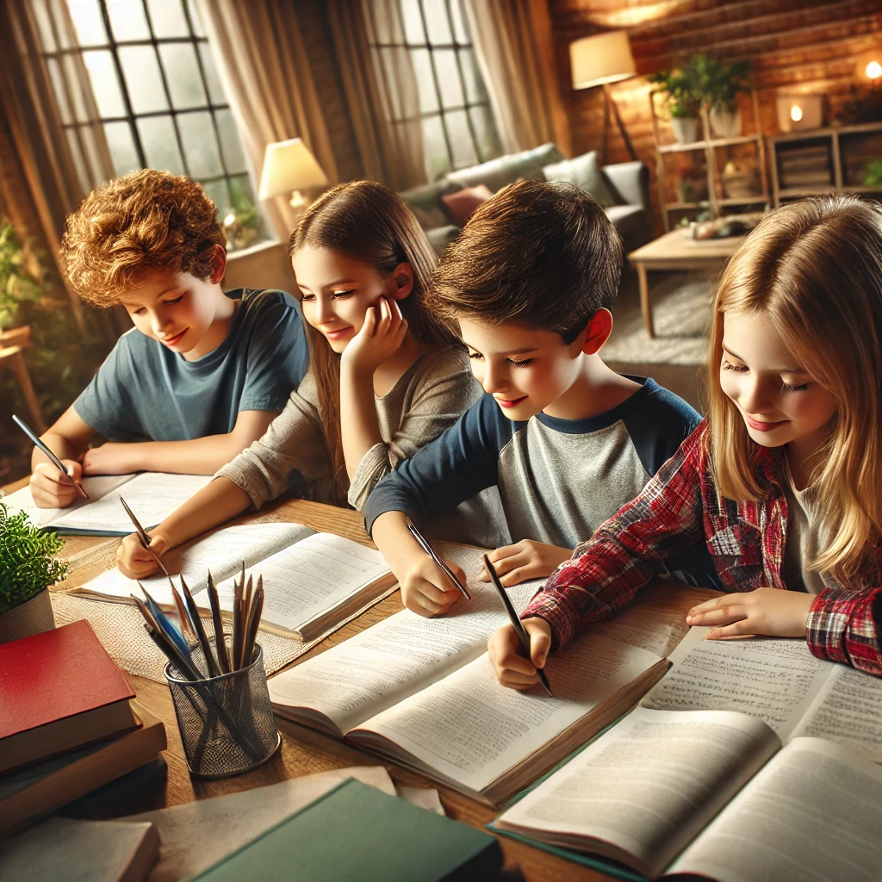
איך נוכל להשתפר?
איך נוכל לעזור זה לזו להשתפר?
Notes:
לאחר תרגול העקרונות להצגה בפני קהל והתחלת תכנון הצגת הפרויקט שלכם/ן יחד,
בואו נכיר דרך שבה אנו יכולים ויכולות להיעזר אחד בשניה בכדי להשתפר באופן ההצגה שלנו

Slide 13
משוב ב-2 נקודות
נקודה לשיפור
נקודה לשימור
מה דרש שיפור
בביצוע וכיצד
נוכל לשפרו להבא
מה היה טוב
בביצוע וכדאי
לנו לשמרו להבא
Notes:
10 דקות:
מהו משוב?
נסביר: כאשר חברים/ות שלנו מציגים/ות בפנינו את הפרויקט שלהם/ן, במהלך ההקשבה שלנו כקהל, נוכל לשים לב למה הם עושים/ אומרים ממש טוב וכדאי להם לשמר, נוכל גם לשים לב מה כדאי להם/ן לשפר בכדי להציג טוב יותר בפעם הבאה.
איך כדאי לנו לפנות אל המציגים/ות ולהציע להם/ן דרכים להשתפר?
יש כמה כללים שבעזרתם נוכל להציע הצעות לשיפור באופן נעים וחברי:
חשוב שנתחיל את המשוב במשפט חיובי ונציג נקודה לשימור, משהו שהם עשו/ אמרו במהלך ההצגה שהיה מוצלח. נאמר להם/ן שזה משהו שכדאי להם להמשיך לעשות באותו אופן, לשמר. כאשר נדגיש בפני החברים/ות שלנו מה כדאי להם לשמר, חשוב להיות נדיבים במילים טובות, להצליח לפרגן.
נמשיך את המשוב עם נקודה אחת לשיפור, משהו שראינו שהם עשו / אמרו (לדוגמה: דיברת בקול חלש מאוד, היה קשה לשמוע אותך) נציין איך התנהגו, ונאמר מה כדאי לעשות לדעתנו אחרת בפעם הבאה (לדוגמה: אם תגביר/י את קולך כולם יוכלו לשמוע אותך יותר בבירור).
בואו נתאמן על מתן וקבלת משוב לפי שתי הנקודות שהעלנו, כדי שנוכל כולנו כקבוצה להשתפר וללמוד.
במפגשים הבאים נמשיך להתאמן על הצגה בפני קהל וגם במתן וקבלת משוב.

Slide 14


תודה רבה!
Notes:
לסיכום – 5 דקות
נסביר כי במפגש היום הכרנו את הכלים והעקרונות שיעזרו לנו להפוך למציגים מעולים בפני קהל.
אם נשים דגש על הנקודות שדיברנו עליהם נצליח לסחוף ולרגש את הקהל שמולנו.
אז מכל מה שלמדנו היום, מה חשוב לזכור כשעומדים מול קהל?
חשוב לזכור - ככל שתתאמנו יותר, תקבלו משוב ותיישמו אותו, כך תשתפרו ותהיו יותר מיומנים.

